Slide 1
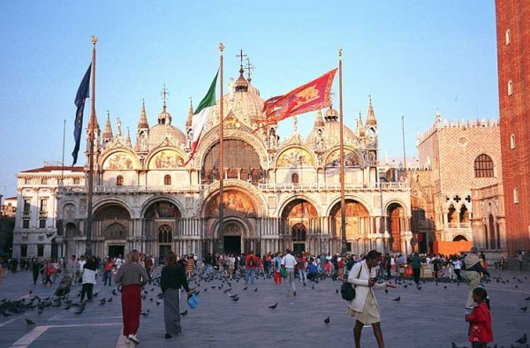
Архітектура Відродження

Slide 2
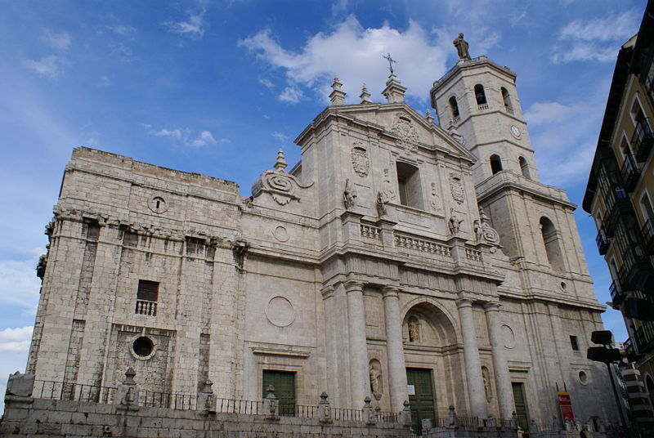
Важливий етап розвитку архітектури як мистецтва пов'язаний з культурою Відродження, що виникла на початку 15 століття в італійському місті Флоренція і розвивалось в 15-16 століттях у багатьох країнах Західної та Центральної Європи.
(15 століття)

Slide 3
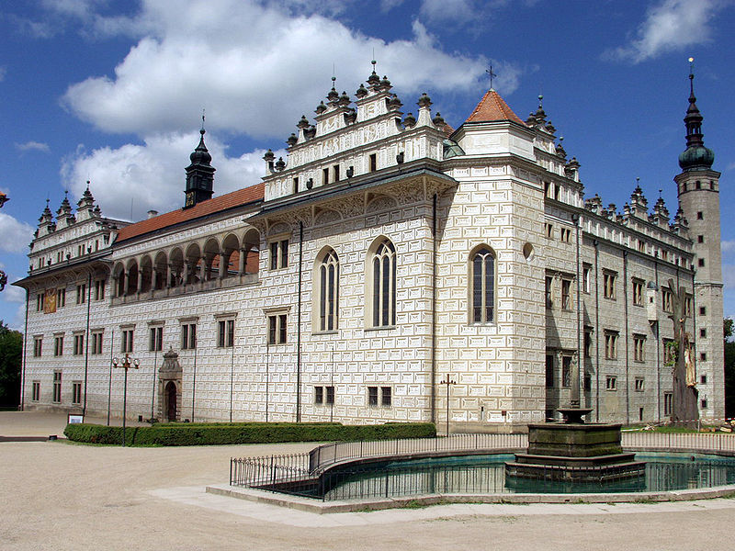
Середньовічній релігійній ідеології було протиставлено гуманізм, який шукав взівців в давньоримській античній спадщині, що яскраво відбилося в архітектурі громадських будівель, палаців, заміських маєтків. Будівельника-ремісника змінює широко освічений спеціаліст-архітектор, що спирається на всі досягнення сучасної йому культури.

Slide 4
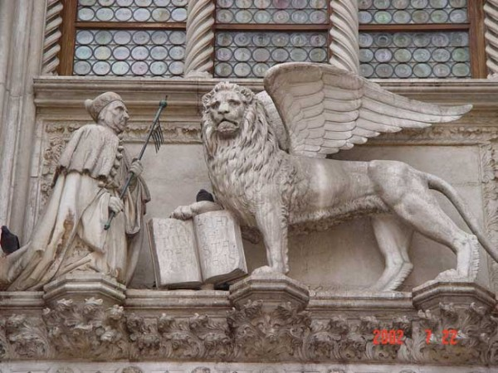
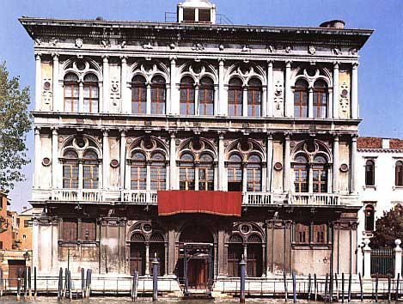
Мимовольній асиметрії ансамблів, що здебільшого розвивалися поступово, були протиставлені чіткі, завершені геометричні системи як вираз вольового, організуючого початку. Цей новий підхід до архітектури виражений в палаццо.

Slide 5
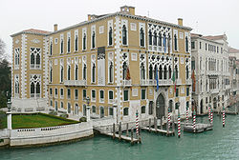
Що таке палаццо?
Палаццо — тип будинку-палацу, в якому кожному елементу притаманна виражена закінченість, що виявляється і в зосередженості будівлі навколо замкнутого симетричного подвір'я, і в строгій симетрії фасаду.
Палаццо Каваллі-Франкетті,
Венеція

Slide 6
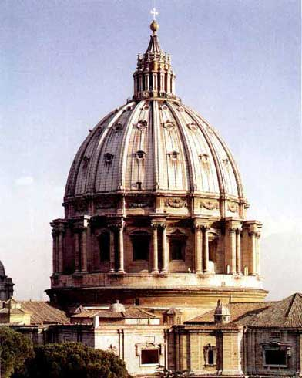
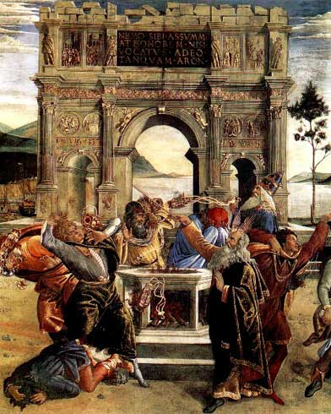
Італійські архітектори звертаються до ясноЇ системі ордерів Стародавньої Греції: творчість Філліппо Брунеллескі, Л. Б. Альберта, Мікелоццо, Лучано Лаурани, Браманте, Мікеланджело.

Slide 7
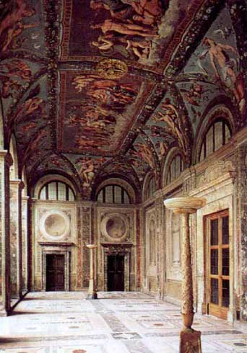
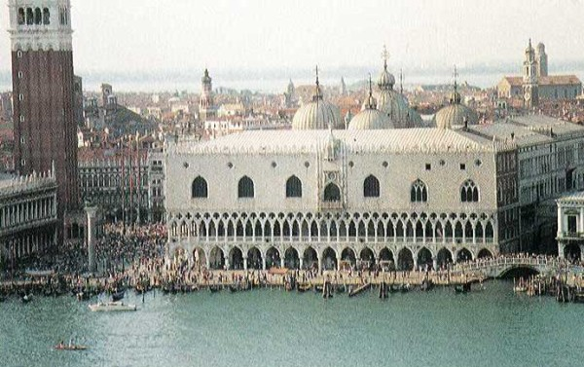
Архітектура Відродження за межами Італії була менш послідовна в подоланні середньовічної традиції і проходила складну тривалу еволюцію. У розвитку ж архітектури Відроження Італії прийнято виділяти 3 періоди: ранній (кінець 14—15 століття), високий (кінець 15-середина 16 століття) та пізній (середина — кінець 16 століття).

Slide 8
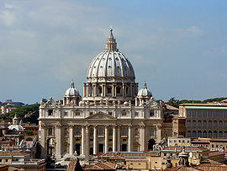
Визначні споруди
Собор Святого Петра в Римі архітектора Д. Браманте(високий період)

Slide 9
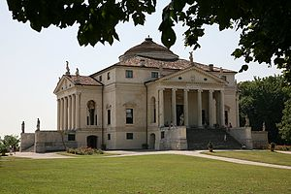
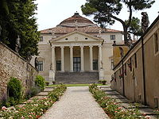
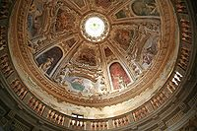
Вілла Ротонда у Віченці, архітектор Палладіо.(пізній період)
Вілла збоку саду і службових флігелів.
Барокові фрески куполу вілли зсередини.

Slide 10
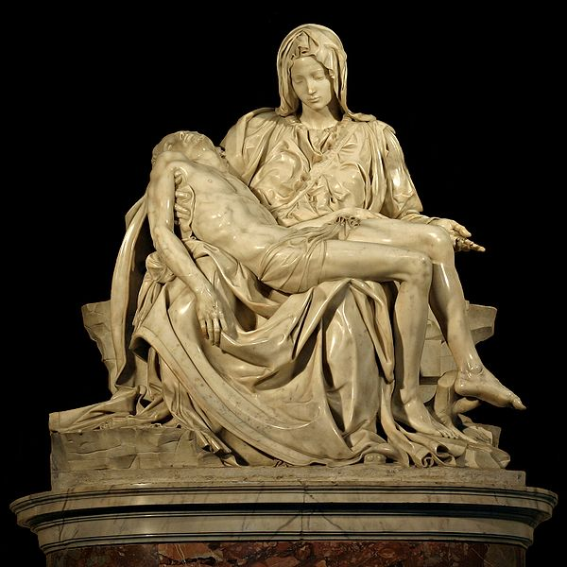
«Ватиканська П'єта» Мікеланджело (1499): у традиційному релігійному сюжеті на перший план винесено прості людські почуття - материнська любов і скорбота

